Slide 2

Computação em AWS
Willyan Guimarães - @willyancaetanodev

Slide 3
Objetivo Geral
Conhecer os principais serviços de computação na AWS.

Slide 4
Percurso
Etapa 1
Elastic Compute Cloud – EC2
Etapa 2
Amazon EC2 AutoScaling
Etapa 3
Elastic Load Balancing – ELB

Slide 5
Percurso
Etapa 4
Serviços de mensageria
Etapa 5
Computação sem servidor
Etapa 6
Containers em AWS

Slide 6
Pré-requisitos
Nenhum pré-requisito específico

Slide 7
Etapa 1
Elastic Compute Cloud – EC2

Slide 8



Um cenário real

Slide 9

Vou montar esse data center!

Slide 10





Vou montar esse data center!

Slide 11


$$$$$$....

Slide 12
E se...
Todo o investimento nesse data center não for necessário dada sua demanda ?
Um dia seu negócio crescer e a infraestrutura não suportar a demanda de usuários ?

Slide 13
Então seria ideal
Economia de recursos e custo
Escalabilidade
Elasticidade
Disponibilidade

Slide 14
EC2 - Elastic Compute Cloud
Capacidade computacional segura e redimensionável
Computação: CPU, Memória, Rede, Armazenamento, Sistema operacional
Definição de preço conforme uso e modalidades específicas a necessidade
Instâncias com tipos otimizados para sua atividade

Slide 15
Conceito chave - Instância
Servidor virtual na nuvem AWS
Possui configurações de memória, CPU, disco, rede e sistema operacional

Slide 16
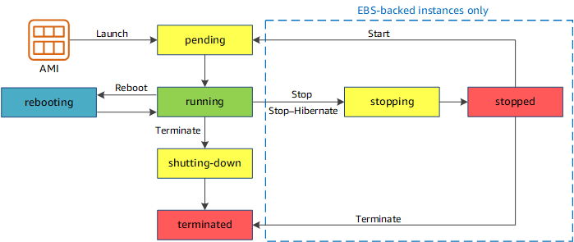
Ciclo de vida

Slide 17
Tipos de instância
Diferentes tipos para casos de uso diferentes
Várias combinações diferentes de configurações

Slide 18
Tipos de instância
Uso geral
Otimizadas para computação
Otimizadas para memória
Computação acelerada
Otimizadas para armazenamento

Slide 19


Uso Geral
Equilíbrio de recursos de computação, memória e rede
Indicado para servidores de aplicativo, jogos, backend, banco de dados pequenos

Slide 20
Otimizadas para computação
Ideal para cargas de trabalho que exigem processadores de alto desempenho
Pode ser usado para os mesmos casos de uso da categoria de uso geral mas quando se deseja um melhor desempenho
Ideal também para processamento em lote

Slide 21

Otimizadas para memória
Projeto para alto desempenho no processamento de grandes quantidades de informações na memória
Exemplo: Bancos de dados de alto desempenho, processamento em tempo real de dados

Slide 22

Computação acelerada
Usa aceleração de hardware ou coprocessadores para executar alguns funções de forma mais eficiente do que em um software executado direto na CPU
Exemplos de casos de uso: Cálculo de ponto flutuante, processamento de gráficos e correspondência de padrões de dados.

Slide 23

Otimizadas para armazenamento
Ideal para cargas de trabalho que exigem acesso de leitura e gravação com grande volume de dados.
Casos de uso: Sistemas de arquivos distribuídos, Data warehouse, sistema de processamento de transações on-line.

Slide 24
Para saber mais
https://aws.amazon.com/pt/ec2/
https://docs.aws.amazon.com/pt_br/AWSEC2/latest/UserGuide/concepts.html
https://aws.amazon.com/pt/ec2/instance-types/

Slide 25

Dúvidas?
> Fórum/Artigos
> Comunidade Online (Discord)

Slide 26
Etapa 2
Amazon EC2 AutoScaling

Slide 27
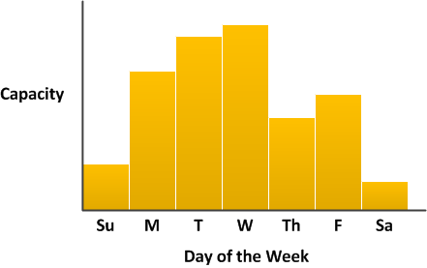
Um cenário com EC2

Slide 28
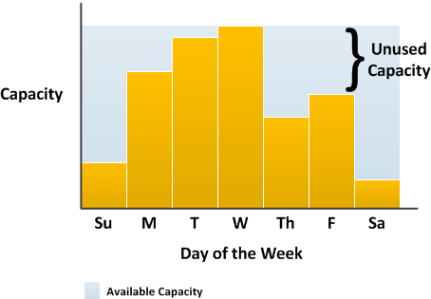
Escalar para capacidade total

Slide 29
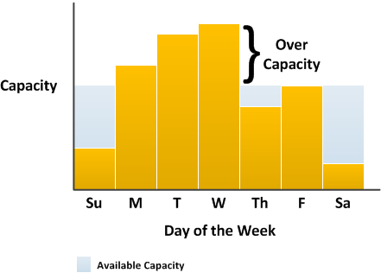
Escalar para capacidade média

Slide 30
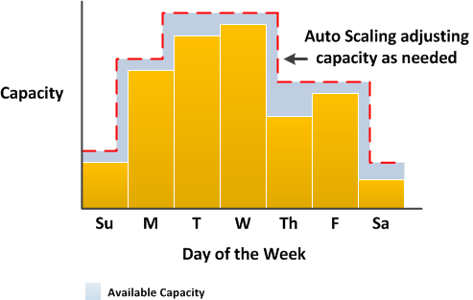
Escalar conforme necessidade

Slide 31
Amazon EC2 Auto Scaling
Provê escalabilidade horizontal para seus serviços
Melhora a tolerância a falhas com identificação de instâncias indisponíveis e implantação multi-AZ
Melhor gerenciamento de custos

Slide 32
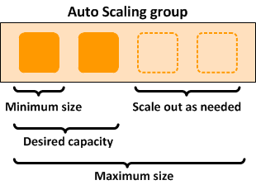
Como é a configuração

Slide 33
Abordagem
Scaling Preditivo
Scaling Dinâmico
É possível combinar os dois

Slide 34
Para saber mais
https://aws.amazon.com/pt/ec2/autoscaling/
https://pt.wikipedia.org/wiki/Escalabilidade
https://docs.aws.amazon.com/pt_br/AWSEC2/latest/UserGuide/concepts.html
https://docs.aws.amazon.com/pt_br/autoscaling/ec2/userguide/ec2-auto-scaling-predictive-scaling.html
https://docs.aws.amazon.com/pt_br/autoscaling/ec2/userguide/as-scale-based-on-demand.html

Slide 35
Dúvidas?
> Fórum/Artigos
> Comunidade Online (Discord)

Slide 36
Etapa 3
Elastic Load Balancing - ELB

Slide 37
ELB – Elastic Load Balancing
Balanceamento de carga de aplicação, gateway e rede
Escopo regional
Escala de forma automática, sem custos
Junto ao EC2 AutoScaling permite criar aplicações altamente disponíveis

Slide 38
Para saber mais
https://aws.amazon.com/pt/elasticloadbalancing/?nc=sn&loc=0
https://docs.aws.amazon.com/pt_br/elasticloadbalancing/latest/application/introduction.html

Slide 39
Dúvidas?
> Fórum/Artigos
> Comunidade Online (Discord)

Slide 40
Etapa 4
Serviços de mensageria

Slide 41
Amazon Simple Queue Service – SQS
Sistema de enfileiramento de mensagens
Um usuário envia uma mensagem para fila, o outro usuário lê, processa e a exclui da fila

Slide 42
Amazon Simple Notification Service – SNS
Sistema pub/sub
Utiliza tópicos como estrutura
Usuário publica mensagens no tópico e assinantes escutam

Slide 43
Para saber mais
https://aws.amazon.com/pt/messaging/
https://aws.amazon.com/pt/sqs/
https://aws.amazon.com/pt/sns/

Slide 44
Dúvidas?
> Fórum/Artigos
> Comunidade Online (Discord)

Slide 45
Etapa 5
Computação sem servidor

Slide 46
O que é computação sem servidor ?
Também chamado pelo termo “Serverless”
O termo “sem servidor” significa que o código é executado em servidores sem que você precise provisionar ou gerenciar esses servidores
Capacidade automaticamente ajustada pelo serviço, sem necessidade de nenhuma configuração

Slide 47
AWS Lambda
Execução de código sem provisionar servidores
Código organizado em funções
Você pode escolher a linguagem de programação de sua preferência
Executa a partir de eventos ou chamadas diretas a API do Lambda

Slide 48
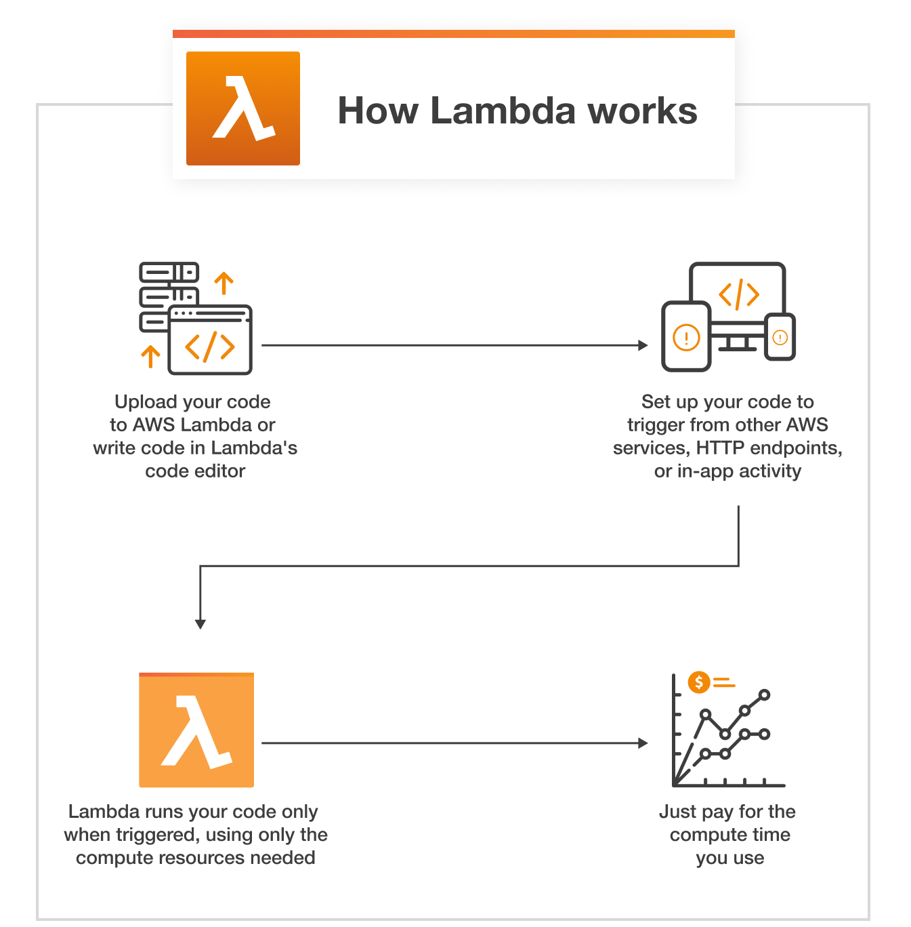

Slide 49
Para saber mais
https://aws.amazon.com/pt/lambda/getting-started/
https://docs.aws.amazon.com/pt_br/lambda/?id=docs_gateway
https://docs.aws.amazon.com/pt_br/lambda/latest/dg/welcome.html

Slide 50
Dúvidas?
> Fórum/Artigos
> Comunidade Online (Discord)

Slide 51
Etapa 6
Containers em AWS

Slide 52
Containers
Forma padrão de empacotar seu aplicativo em um único objeto
Executados como processos isolados
Docker

Slide 53
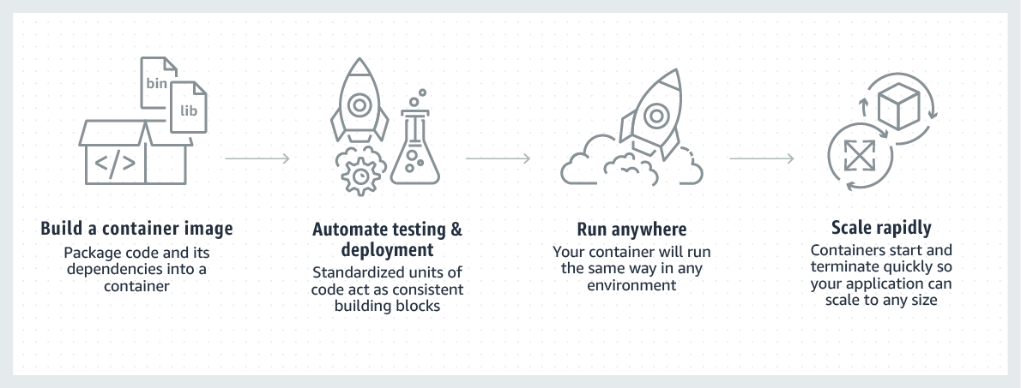
Containers

Slide 54
Serviços AWS
ECR – Elastic Container Registry
ECS – Elastic Container Service
EKS – Elastic Kubernetes Service
AWS Fargate

Slide 55
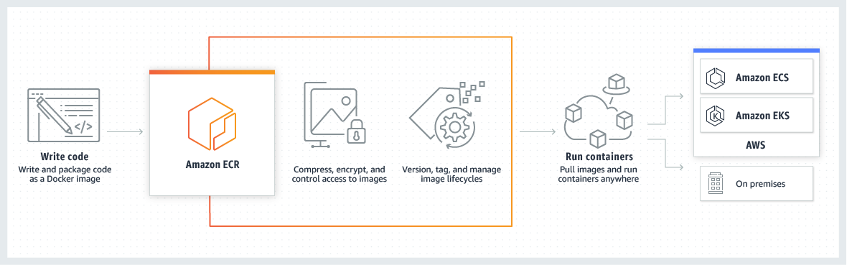
ECR – Elastic Container Registry

Slide 56
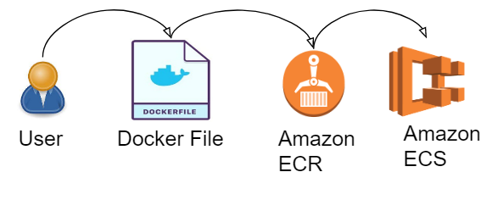
ECS – Elastic Container Service

Slide 57
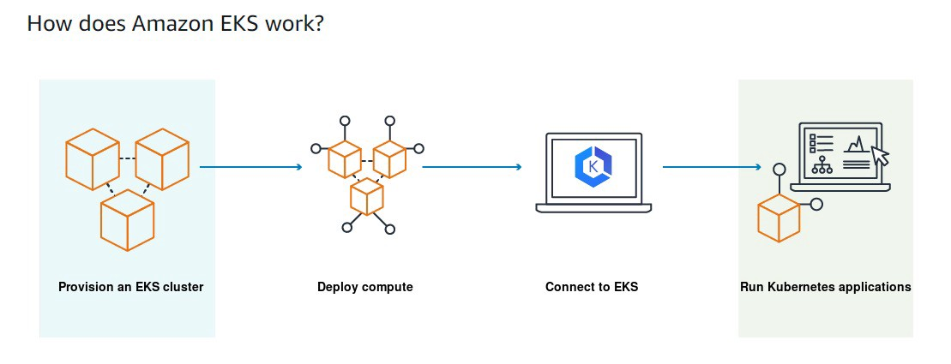
EKS – Elastic Kubernetes Service

Slide 58
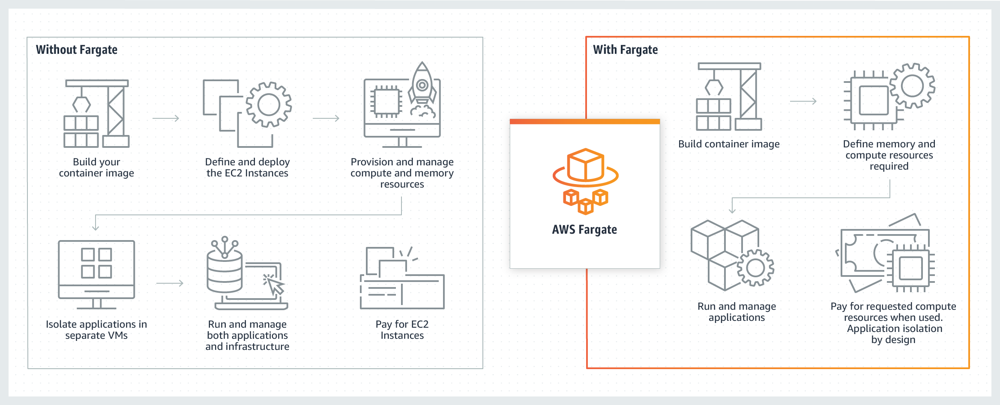
AWS Fargate

Slide 59
Para saber mais
https://aws.amazon.com/pt/containers/
https://aws.amazon.com/pt/ecr/
https://aws.amazon.com/pt/ecs/
https://aws.amazon.com/pt/eks/

Slide 60
Dúvidas?
> Fórum/Artigos
> Comunidade Online (Discord)

